Slide 1

Els riscos de la precarietat i les dificultats de conciliació

Slide 2
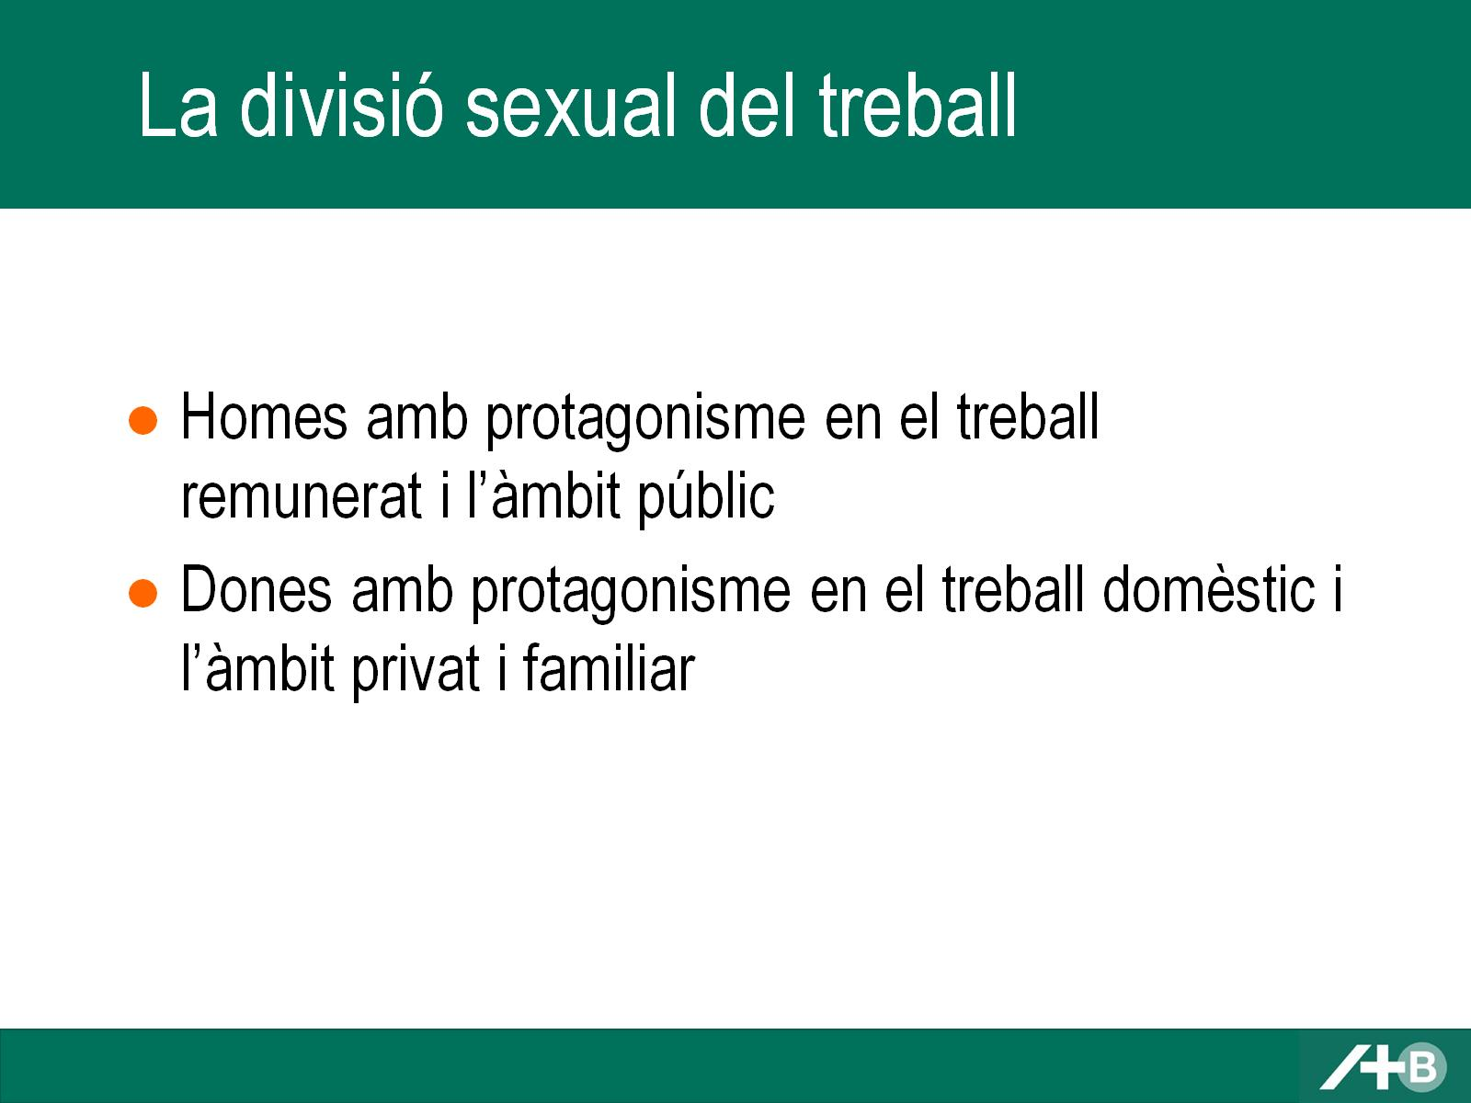
La divisió sexual del treball

Slide 3
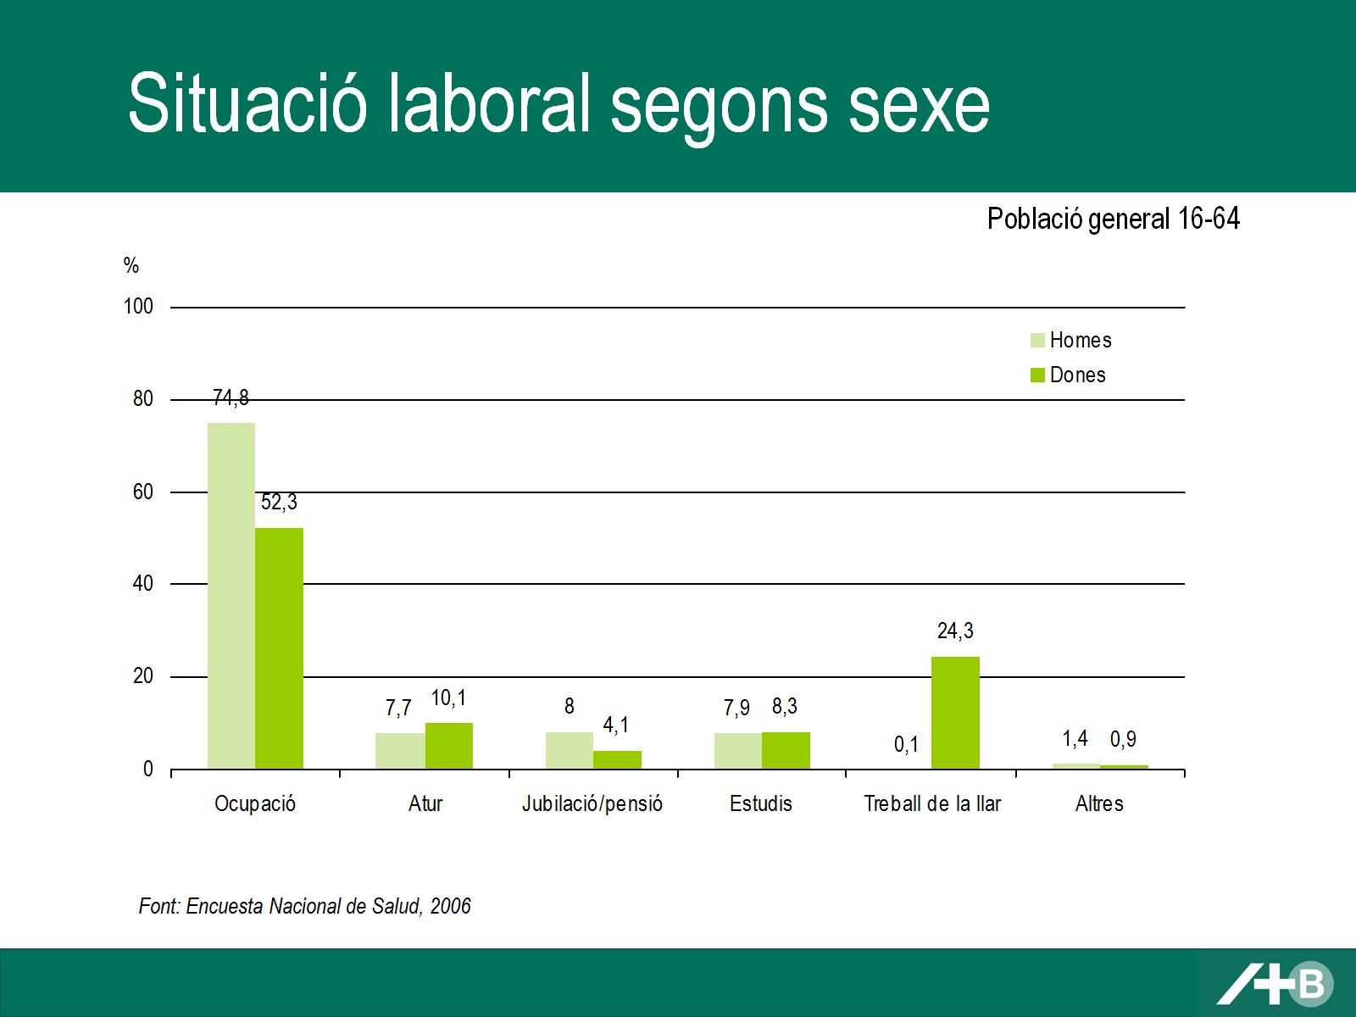
Situació laboral segons sexe

Slide 4
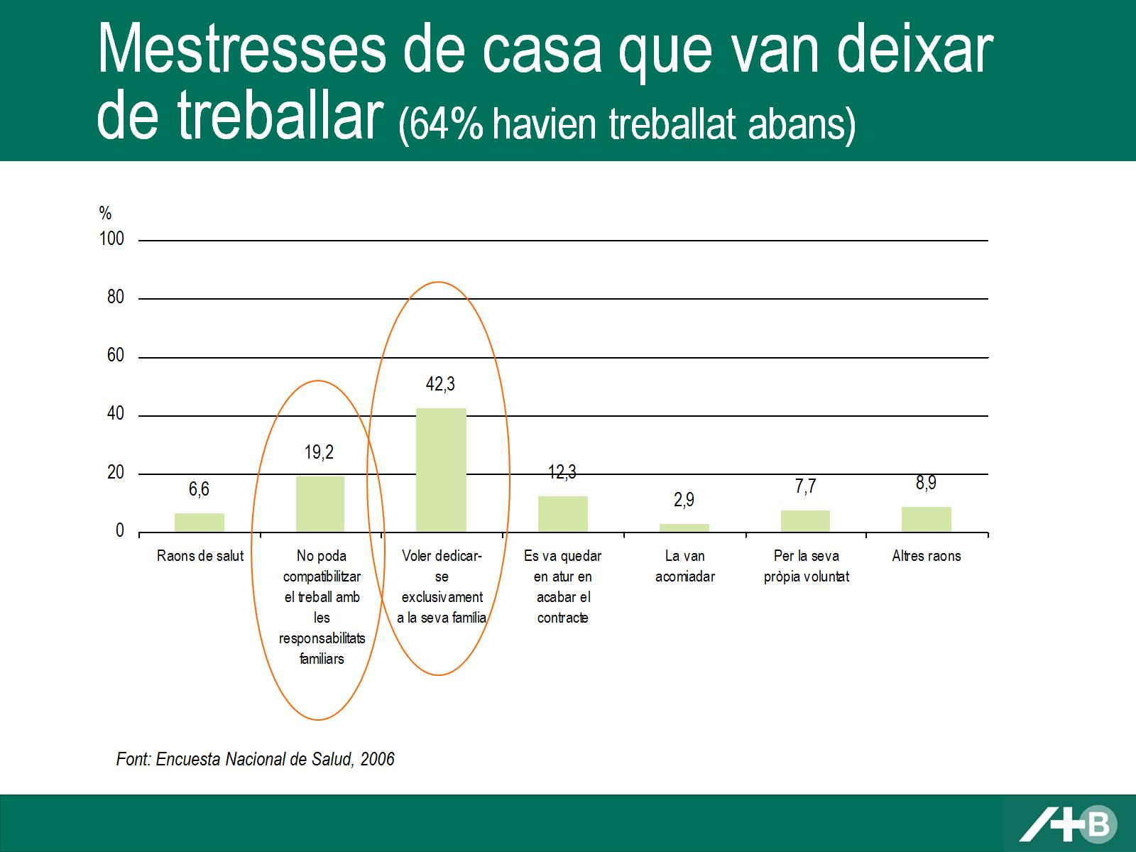
Mestresses de casa que van deixar de treballar (64% havien treballat abans)

Slide 5
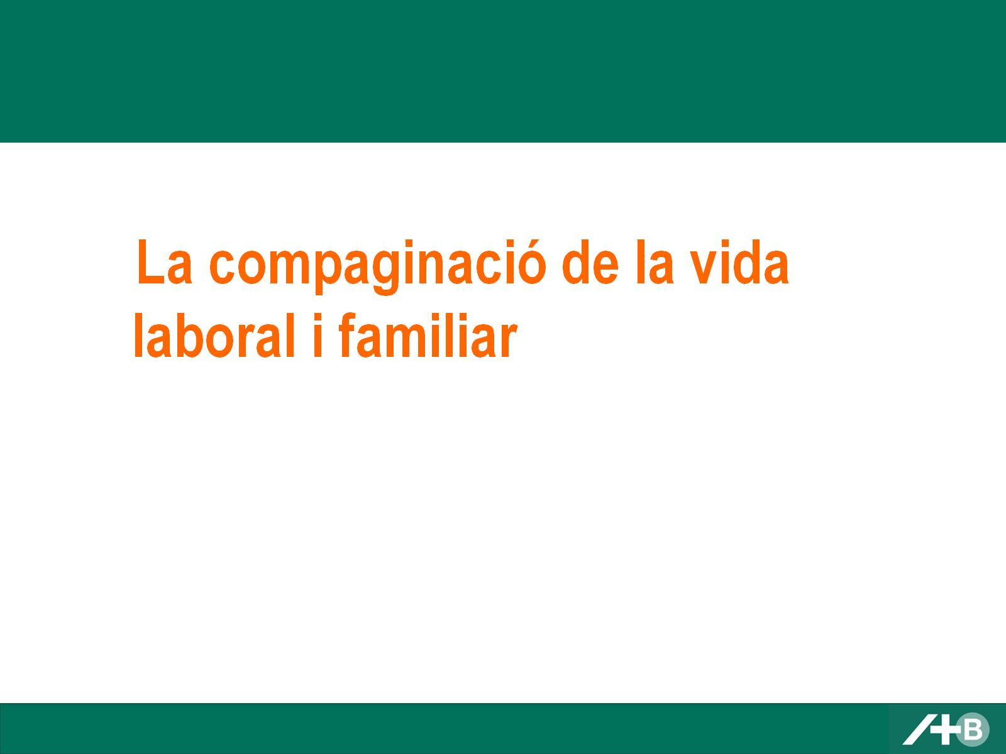

Slide 6
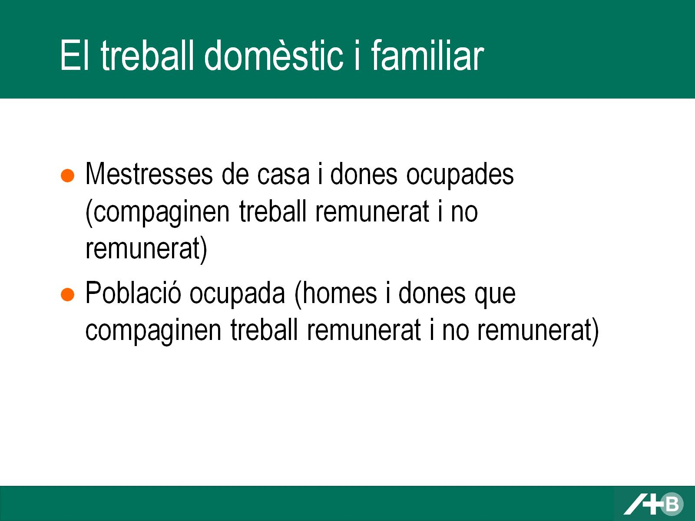
El treball domèstic i familiar

Slide 7
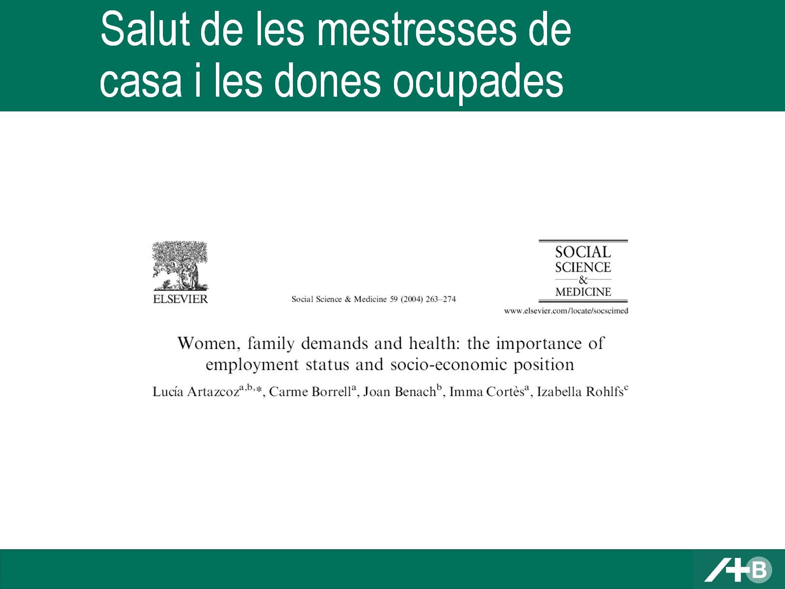

Slide 8
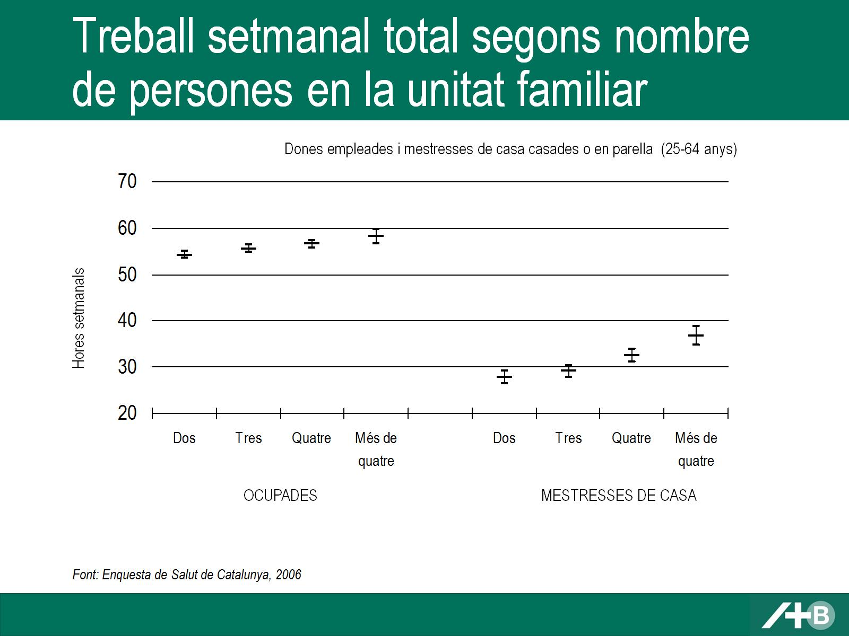
Treball setmanal total segons nombre de persones en la unitat familiar

Slide 9
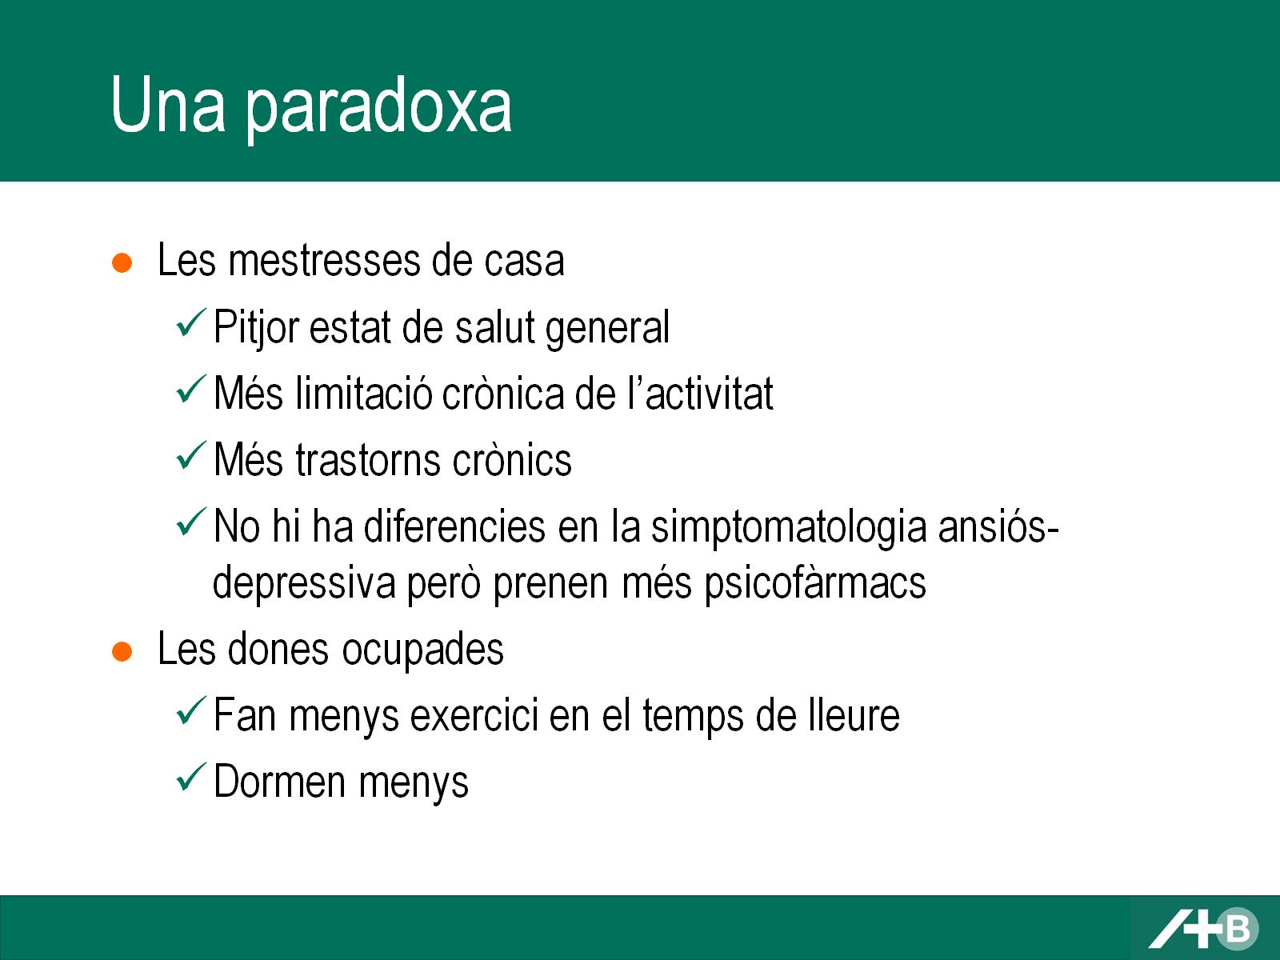
Una paradoxa

Slide 10
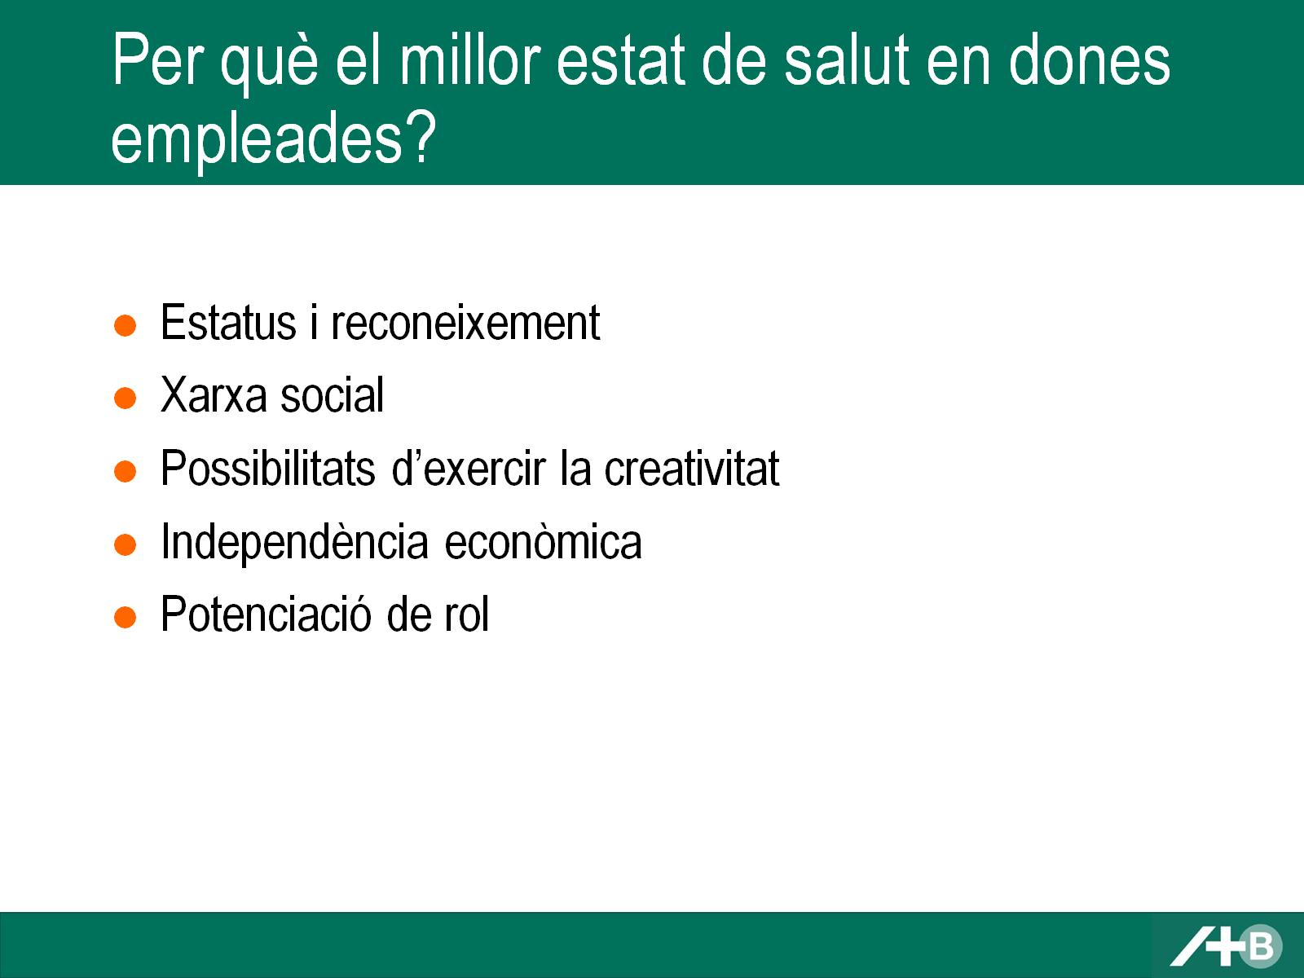
Per què el millor estat de salut en dones empleades?

Slide 11
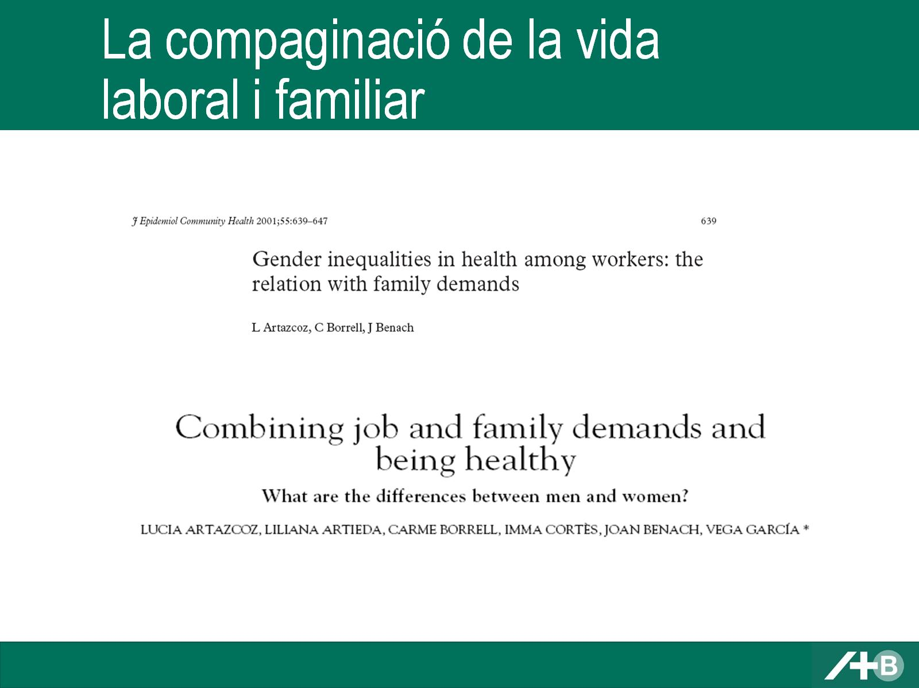
La compaginació de la vida laboral i familiar

Slide 12
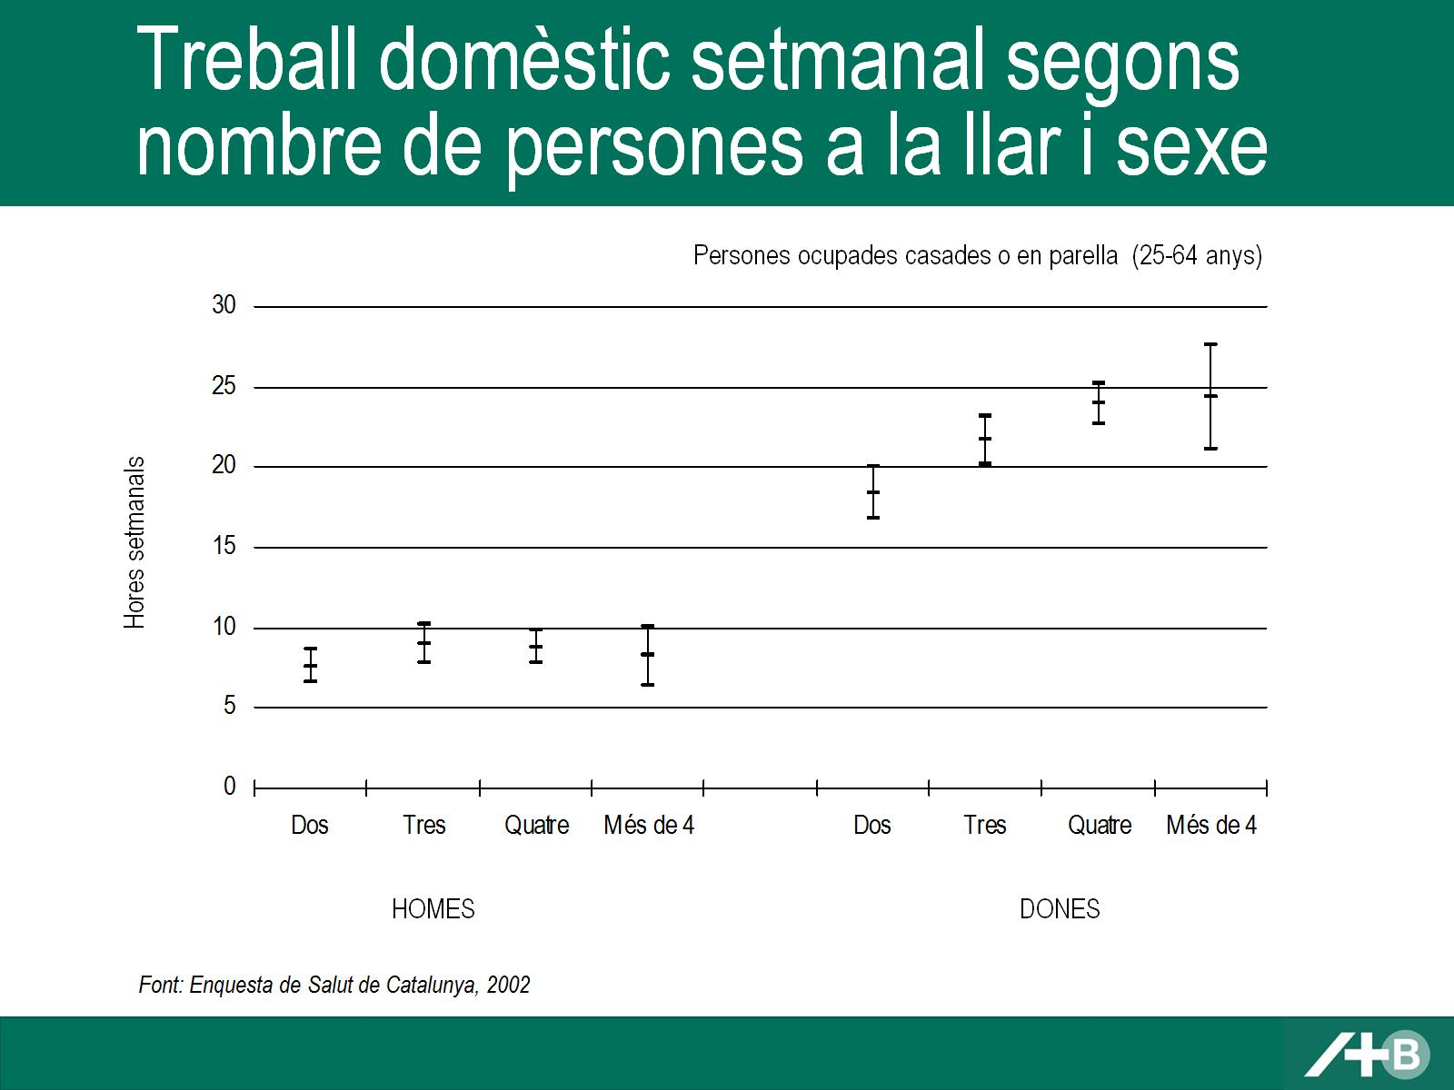
Treball domèstic setmanal segons nombre de persones a la llar i sexe

Slide 13
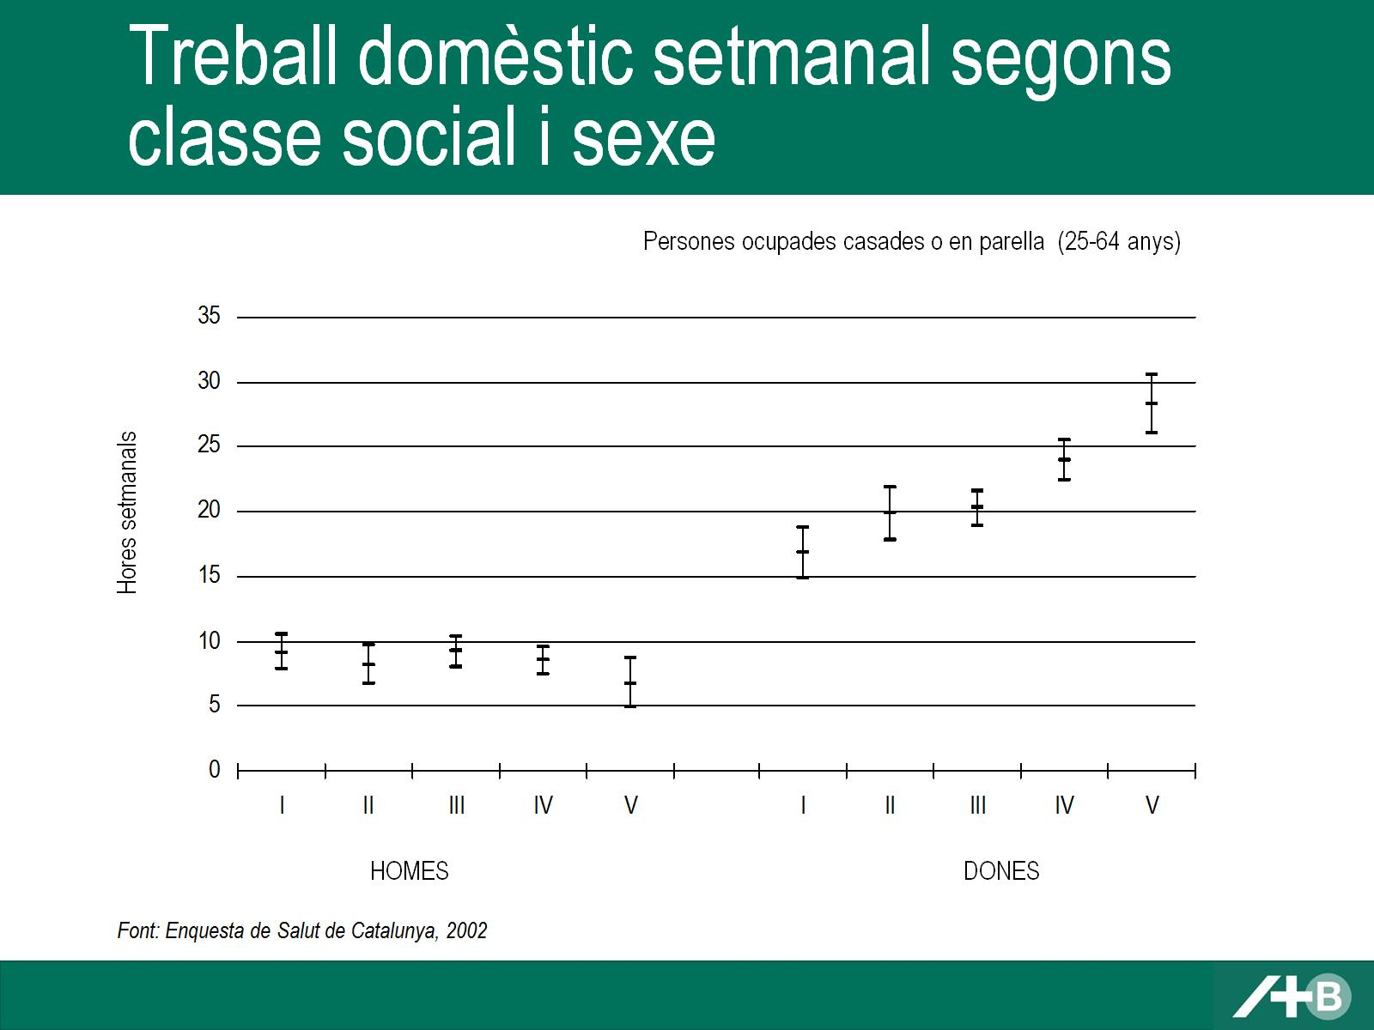
Treball domèstic setmanal segons classe social i sexe

Slide 14
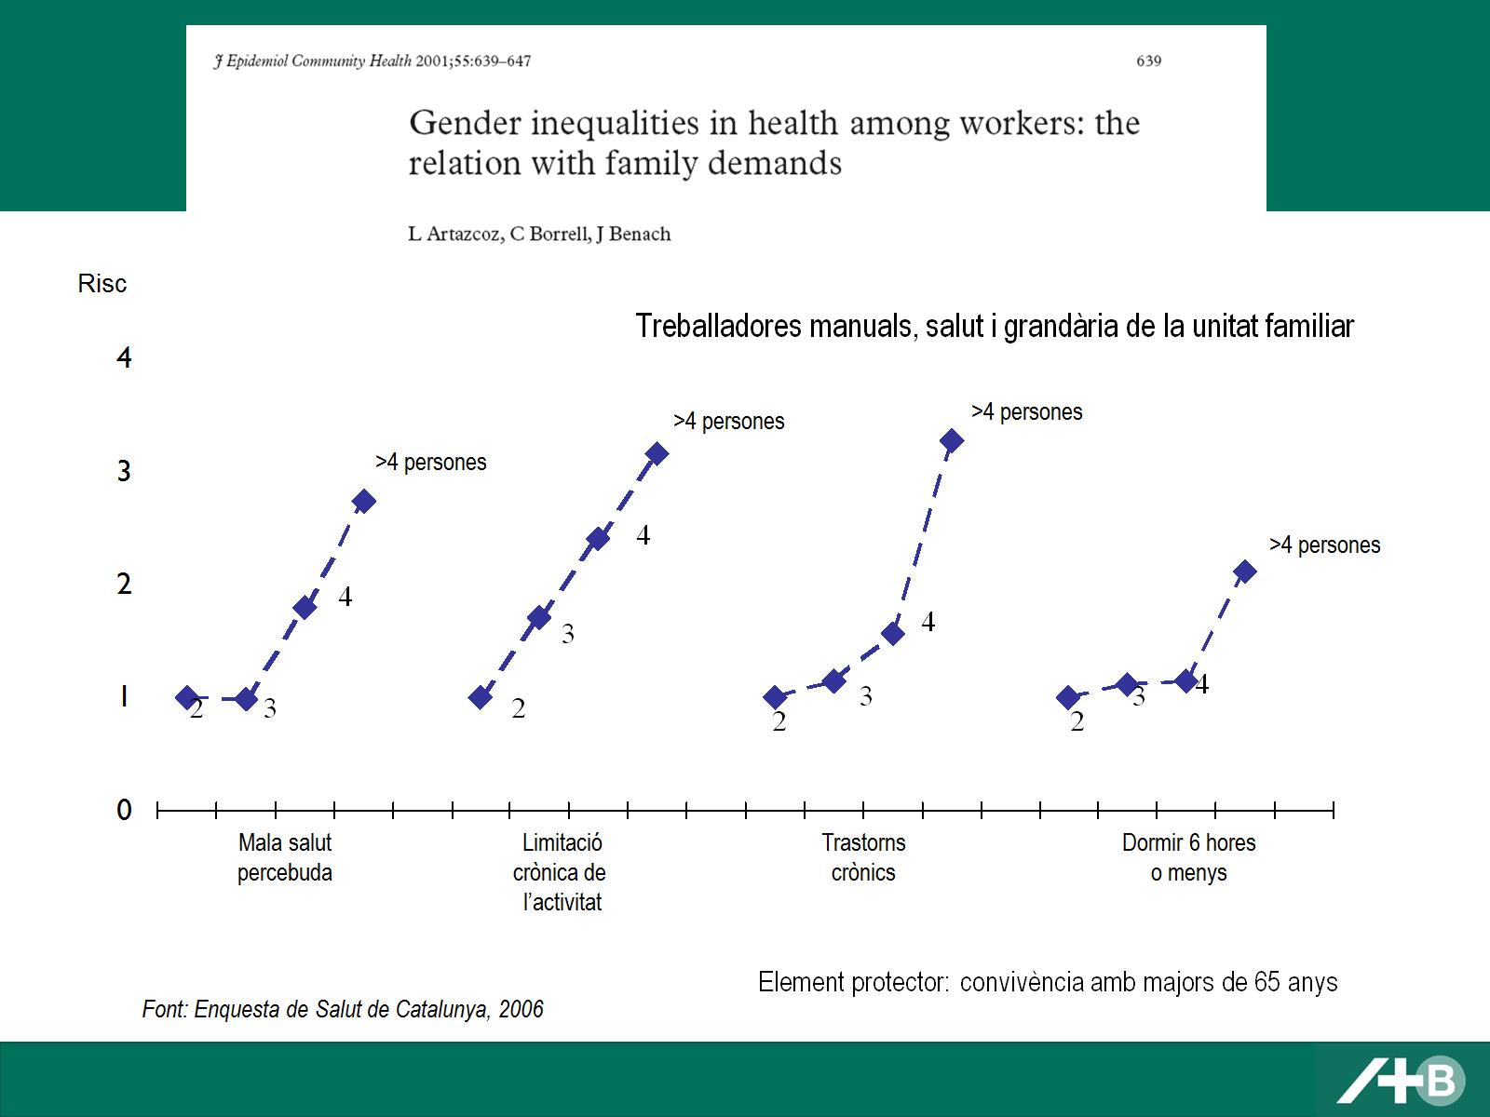
Treballadores manuals, salut i grandària de la unitat familiar

Slide 15
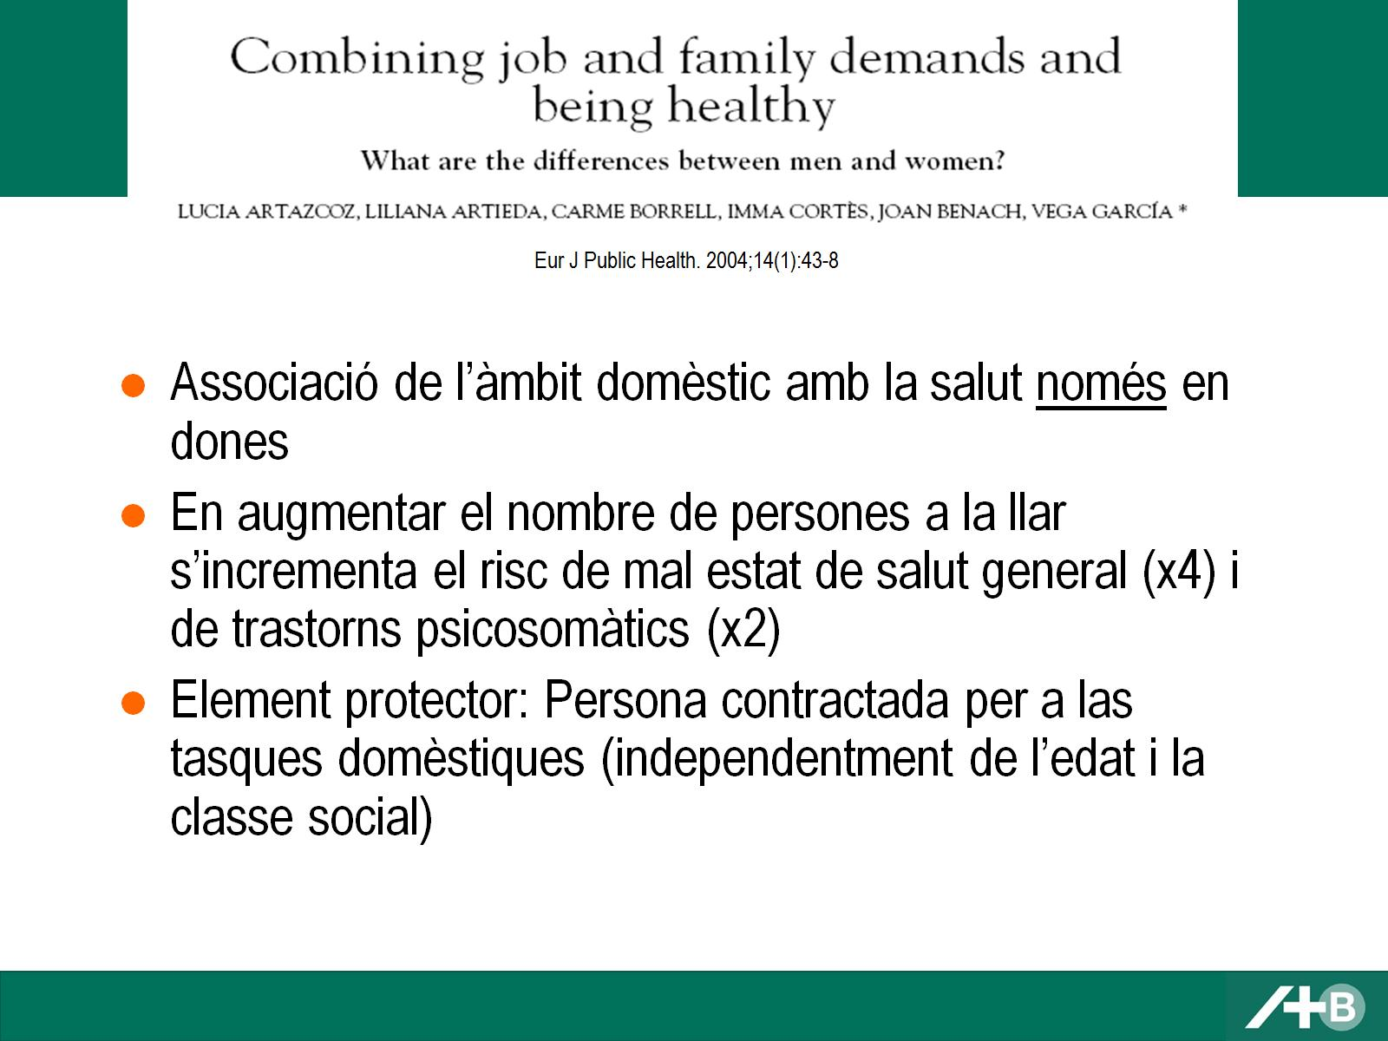

Slide 16
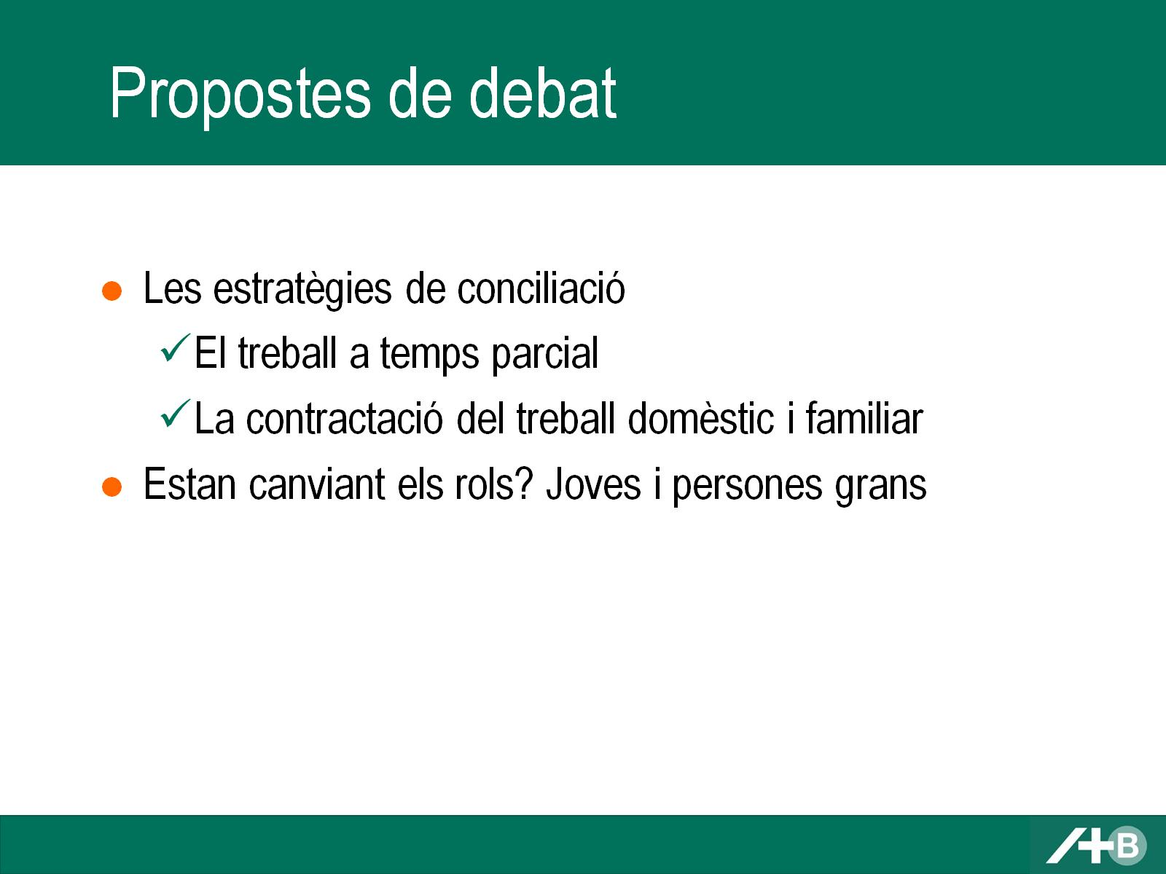
Propostes de debat

Slide 17
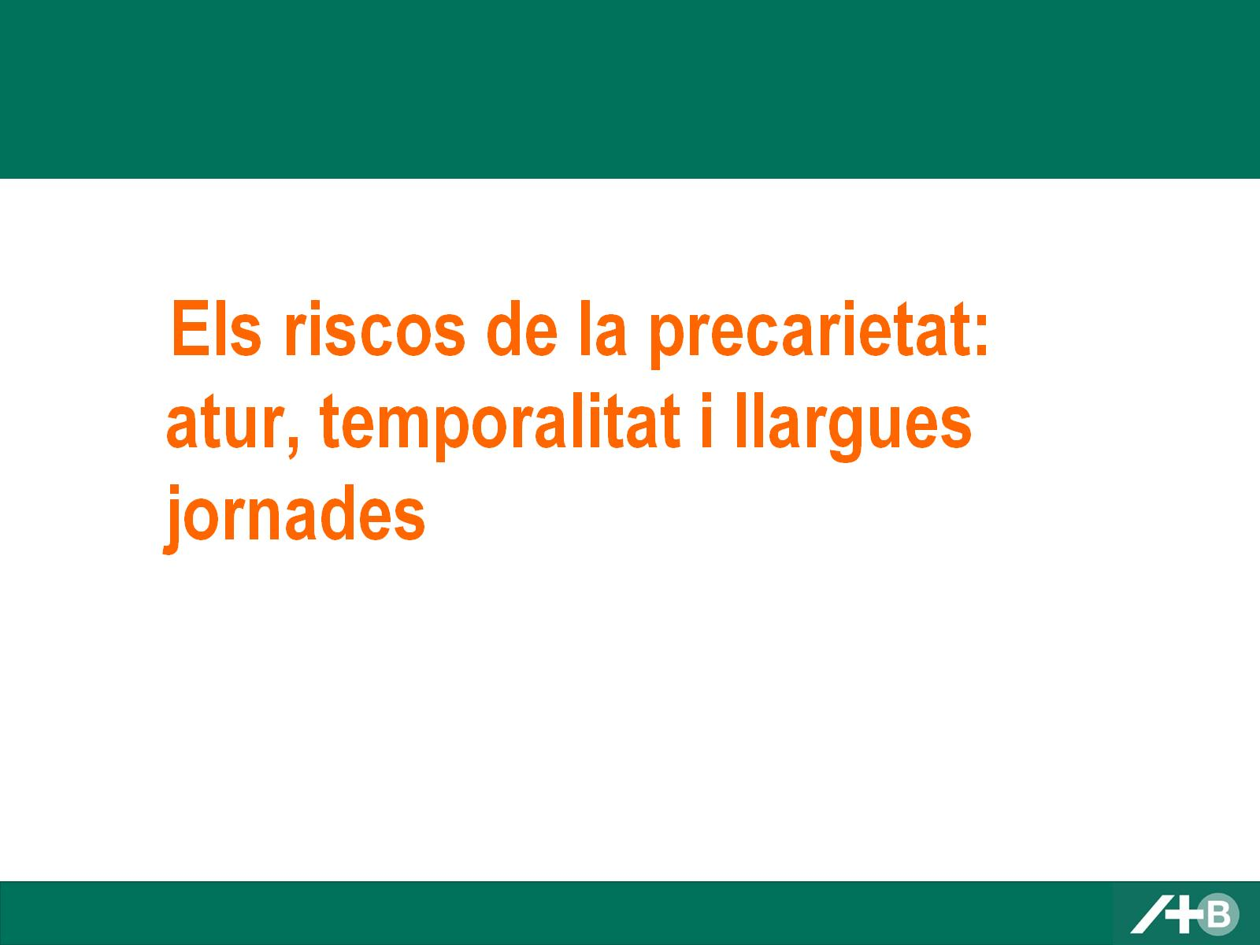

Slide 18
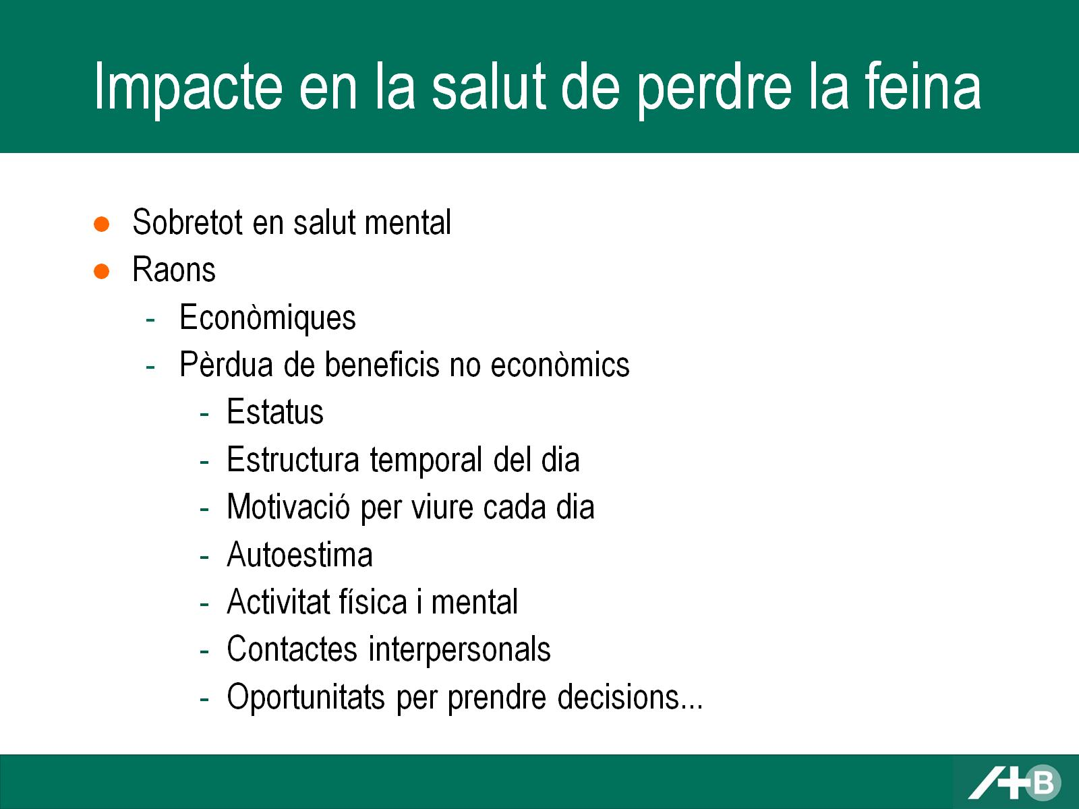
Impacte en la salut de perdre la feina

Slide 19
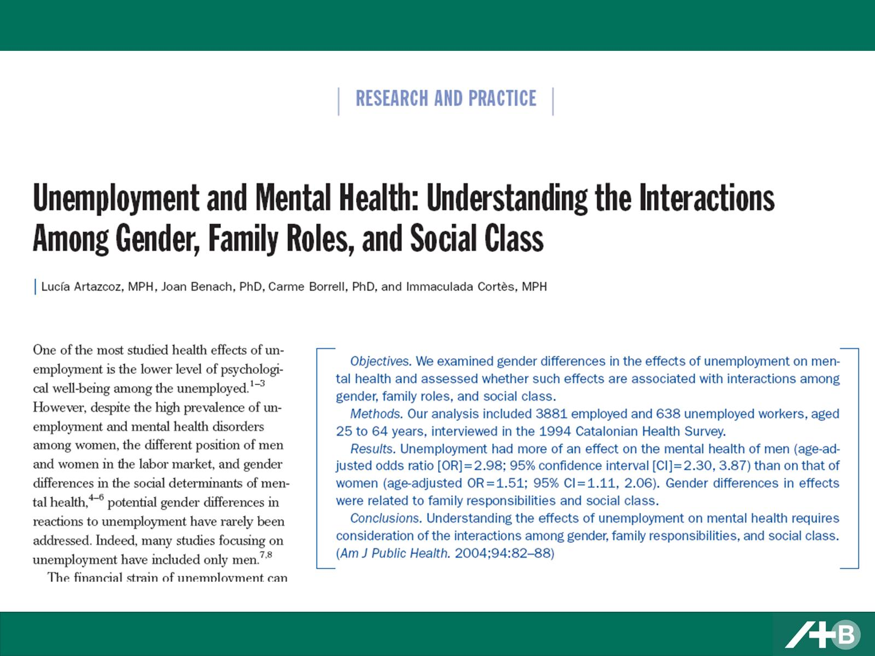

Slide 20
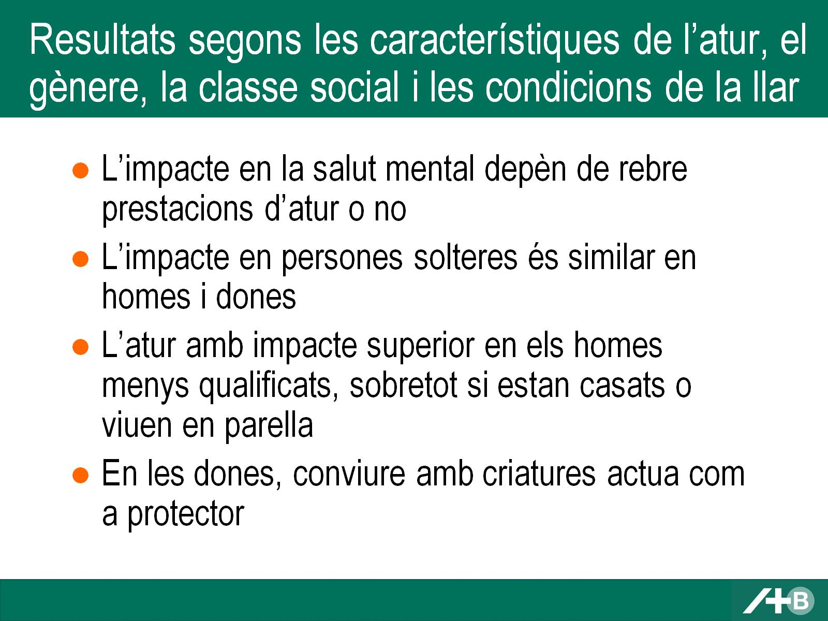
Resultats segons les característiques de l’atur, el gènere, la classe social i les condicions de la llar

Slide 21
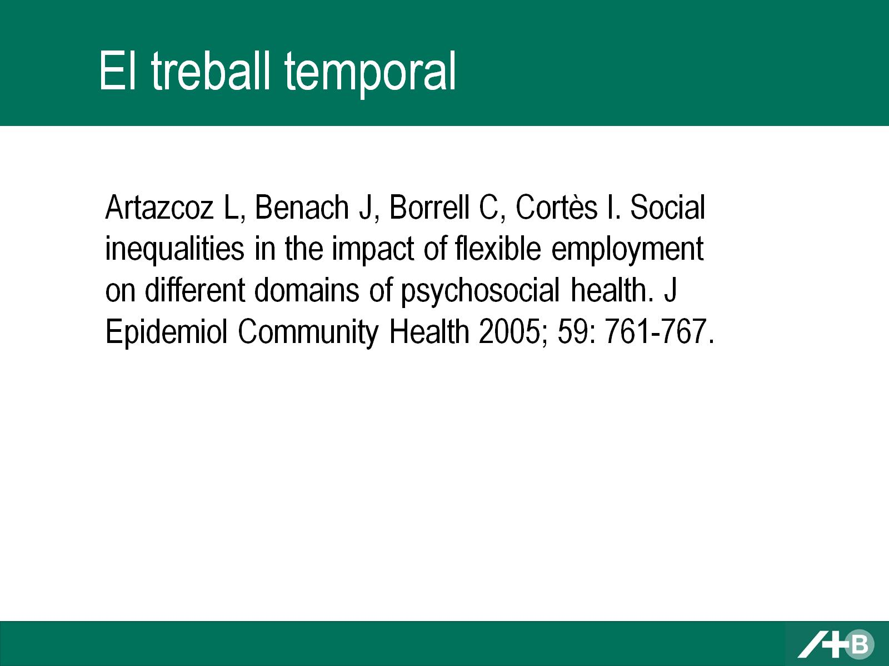
El treball temporal

Slide 22
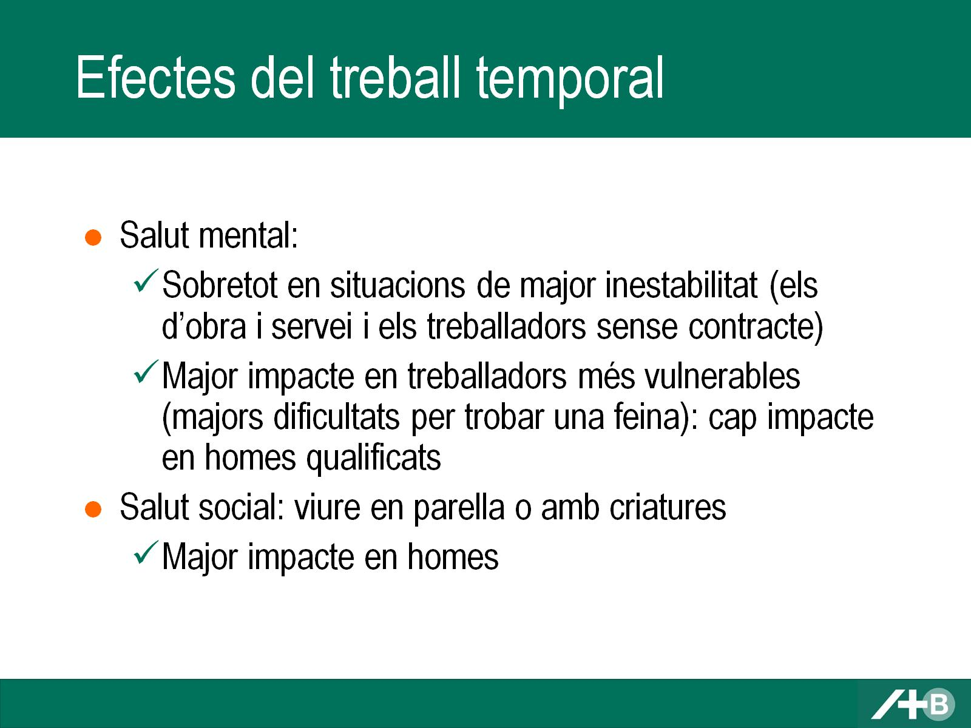
Efectes del treball temporal

Slide 23
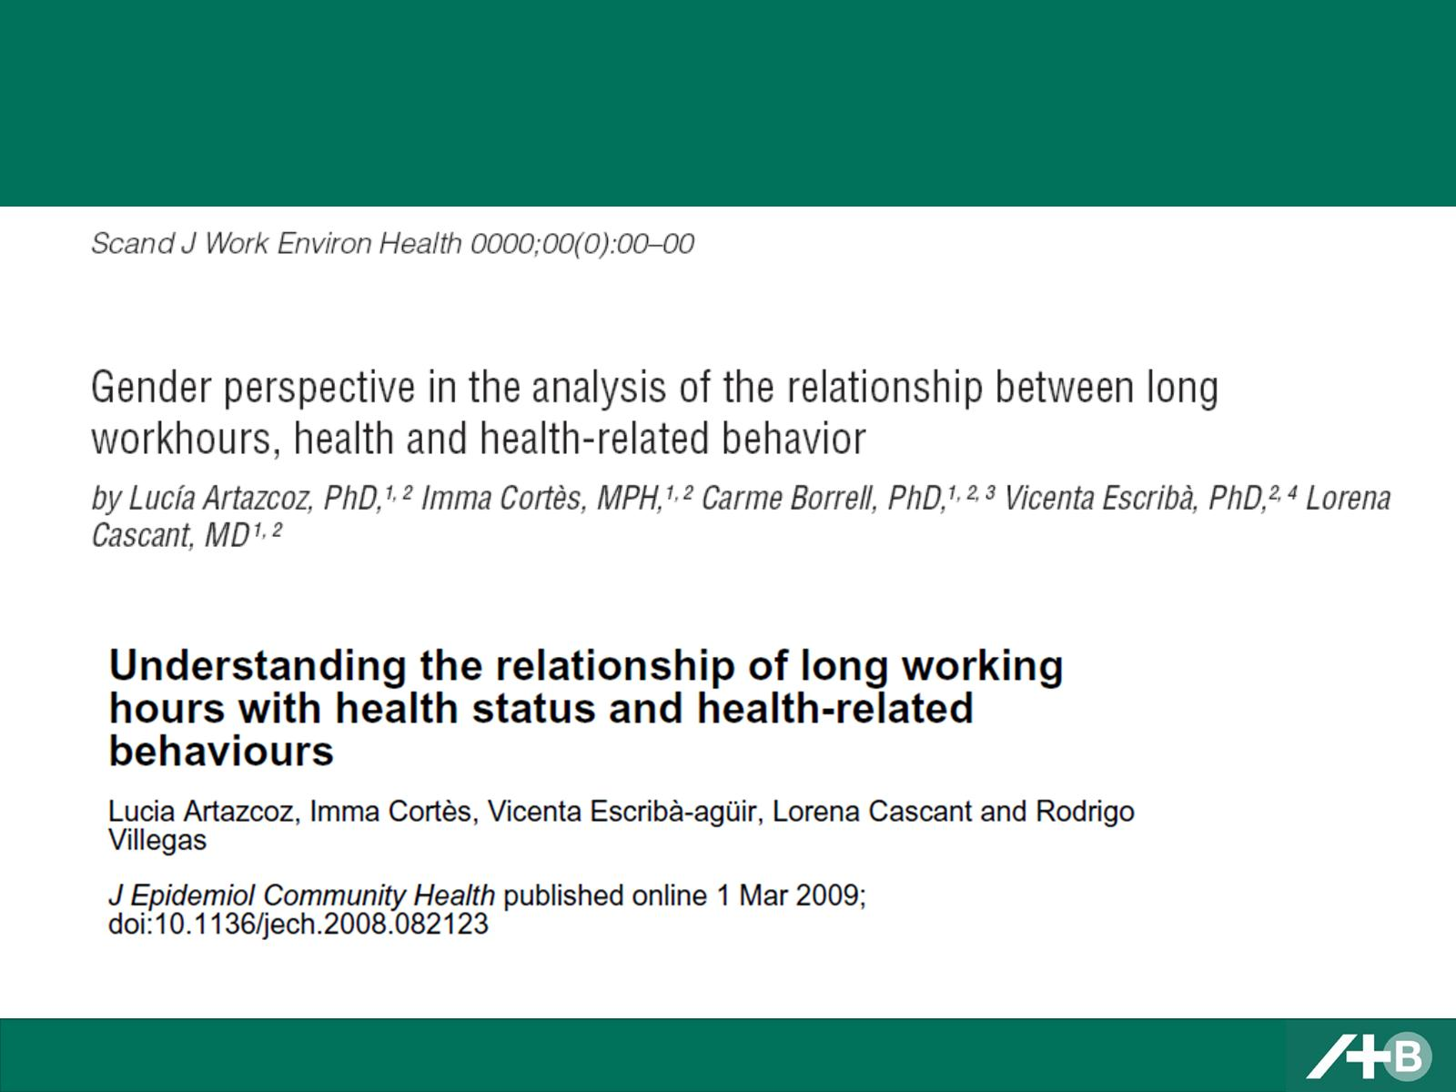

Slide 24
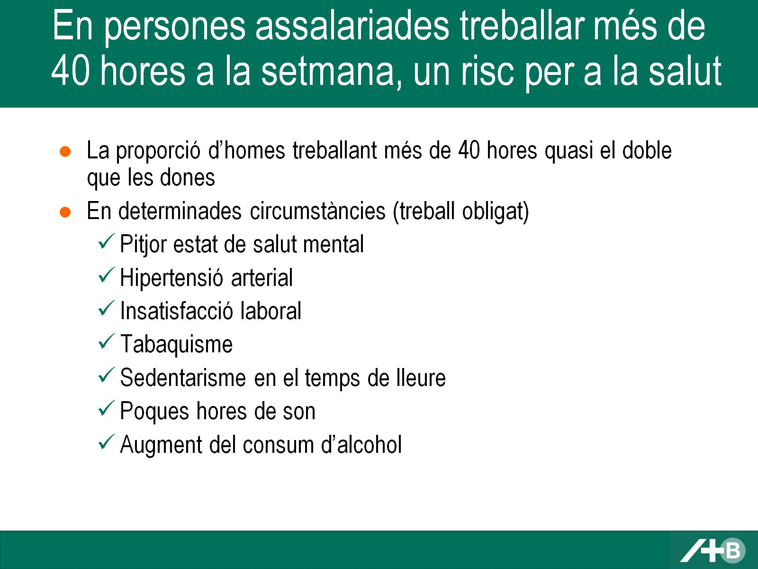
En persones assalariades treballar més de 40 hores a la setmana, un risc per a la salut

Slide 25


